Slide 1
Podajanje povratne informacije
Asist. dr. Vesna Homar, dr. med. spec.
Katedra za družinsko medicino, Medicinska fakulteta, UL

Slide 2
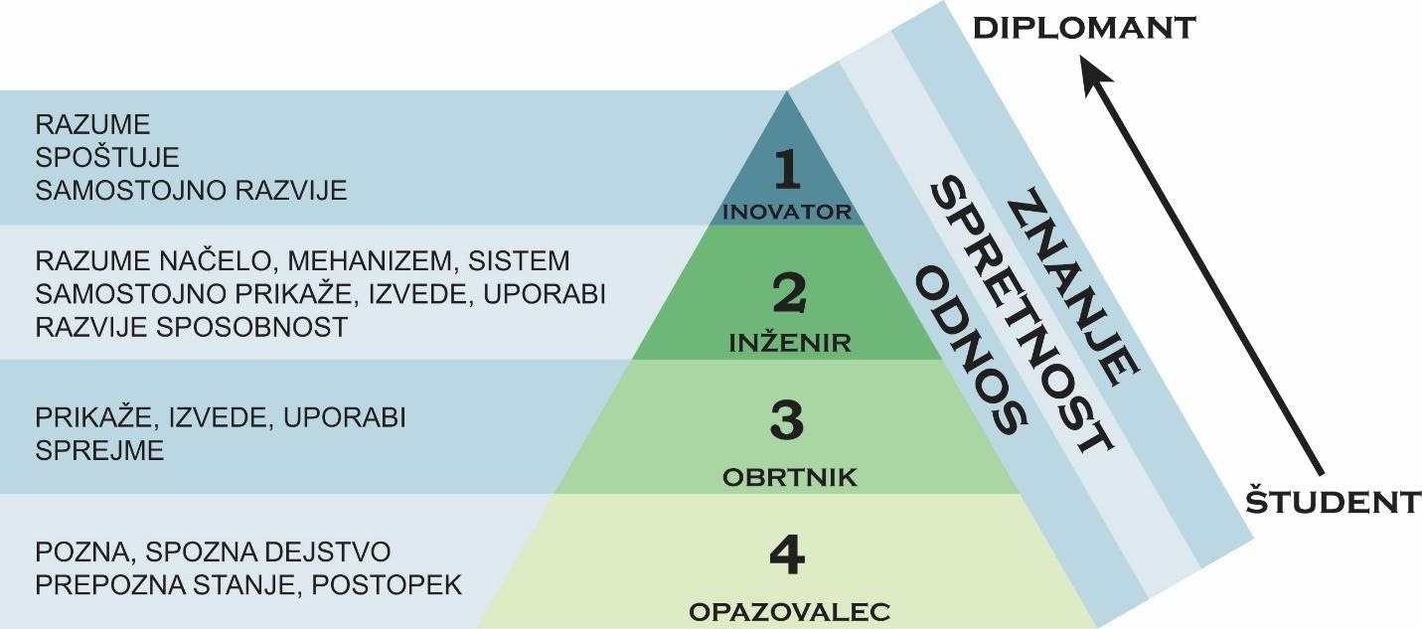
Ocenjevanje
Namen ocenjevanja je ugotoviti, ali je študent dosegel učne cilje.
UČNI CILJI
Znanje
Spretnost (veščine)
Odnos (stališča, vrednote)

Slide 3


Sumativno ocenjevanje
Formativno spremljanje
…je končno ugotavljanje doseganja ciljev, dosežki se ocenjujejo. Sumativno ocenjevanje je ločeno od procesa učenja in poučevanja, poteka ob zaključku večjih enot ter ob zaključku ocenjevalnega obdobja.
... je proces sprotnega preverjanja, pri katerem dobi učenec informacijo o svojem znanju ter o svojem učenju. Umeščeno je v učni proces in se ne ocenjuje s klasičnimi ocenami.

Slide 4
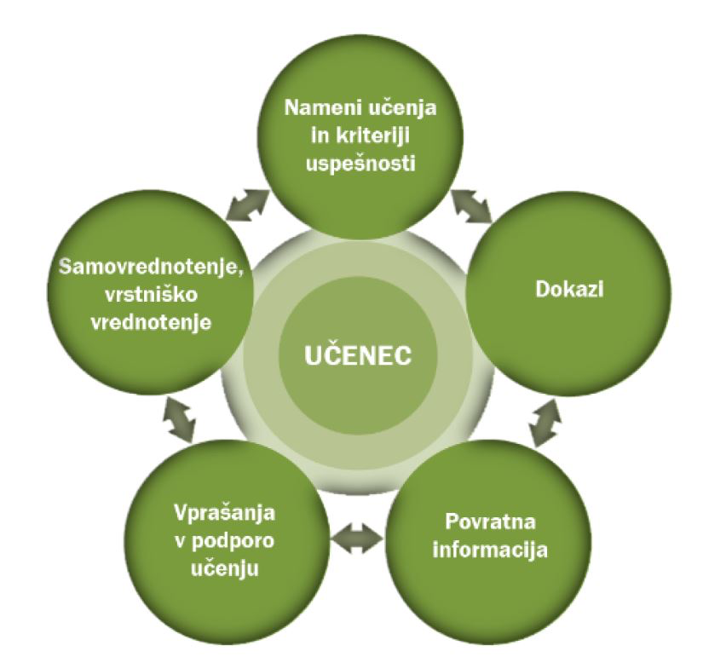

Slide 5
Povratna informacija
Povratna informacija je informacija o tem, kako napredujemo v prizadevanjih, da bi dosegli učni cilj.
Opazovanje in prejemanje povratnih informacij spodbudi razmislek in konstruktivne spremembe.
Povratne informacije so koristne za učence vseh stopenj uspešnosti, ne le za učence z znatnim pomanjkanjem znanja in spretnosti
Učinkovite povratne informacije so relevantne, pravočasne, specifične in osredotočene na objektivni cilj.
Kelly E, Richards J B. Medical education: giving feedback to doctors in training BMJ 2019; 366 :l4523 doi:10.1136/bmj.l4523

Slide 6


Povratna informacija je informacija o tem, kako napredujemo v prizadevanjih, da bi dosegli učni cilj.
Kdo?
Namen?
Kako?
Kako sporočati kritiko?
Pravočasno
Povedati, katere učne cilje je že dosegel.
Spodbuditi k iskanju pomanjkljivosti.
Ponuditi možnosti in pot za njihovo odpravljanje.
Kako pohvaliti?
Konkretno
Povedati, katere učne cilje je že dosegel.
Spodbuditi za poglabljanje znanja.
Ponuditi možnosti in pot za nadgrajevanje znanja.

Slide 7
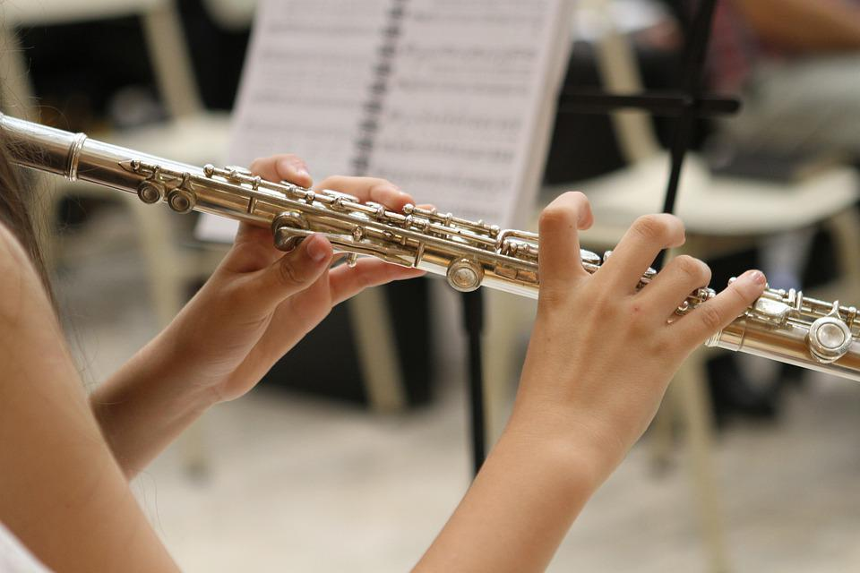
Povratna informacija v praksi...

Slide 8

”To je bilo kar vredu.”
“Veš, nisi med najhitrejšimi…”
“Zadovoljna sem s tvojo nalogo.”
“Ni najbolje, ampak ne vem, če se sploh da pomagati…”
…na izpitu študent izve, da nima priznanih vseh veščin, ki bi jih moral pridobiti med vajami.
Relevantnost
Pravočasnost
Specifičnost
Osredotočenost na objektivni cilj

Slide 9
”To je bilo kar vredu.”
“Med anamnezo si aktivno poslušal. Pri statusu si spustil pregled trebuha.”
“Veš, nisi med najhitrejšimi…”
“Paciente imamo naročene na 10 minut. S čim se predolgo zamudiš?”
“Zadovoljna sem s tvojo nalogo.”
“Naloga izpolnjuje vse cilje, ki so bili zastavljeni. Na katerem področju bi želel poglobiti znanje, kaj te še posebej zanima?”
“Ni najbolje, ampak ne vem, če se sploh da pomagati…”
“Tvoja komunikacija z bolnikom je neučinkovita, ker ne izveš stvari, ki so za zdravljenje pomembne. Kako jo boš izboljšal?…”
…na izpitu študent izve, da nima priznanih vseh veščin, ki bi jih moral pridobiti med vajami.
Informacija je prepozna.

Slide 10

Ključna sporočila o povratni informaciji
Relevantna, pravočasna, specifična in osredotočena na objektivni cilj.
Predvsem za spretnosti in odnos.
Uravnoteženost kritike in pohvale.
Dolgoročno ima kvalitetno podana povratna informacija večji učinek od številčne ocene.

Slide 11
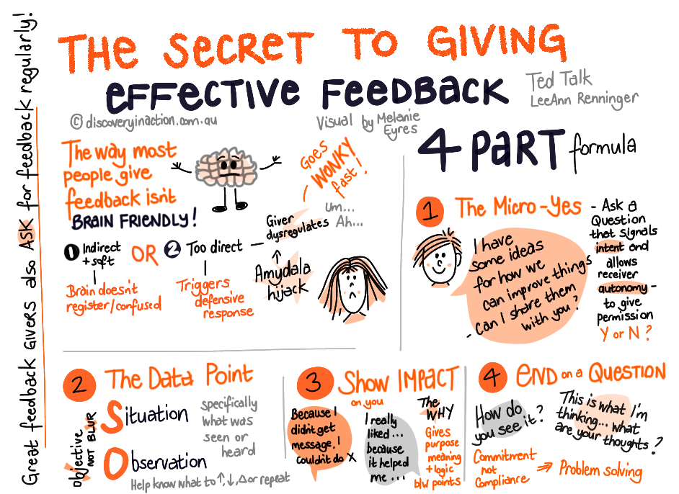
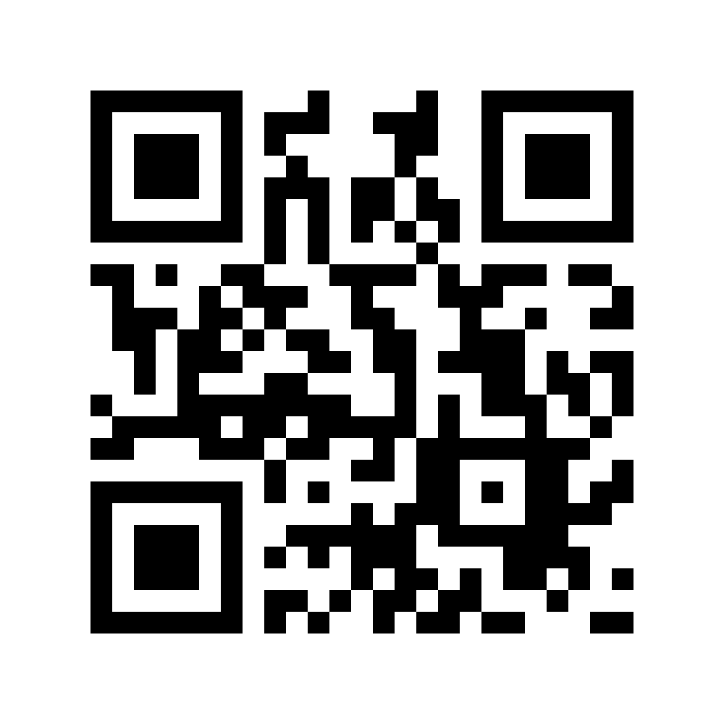
Če bi radi zvedeli kaj več:
in imate 5 minut...
in imate 20 minut...
Kelly E, Richards J B. Medical education: giving feedback to doctors in training BMJ 2019; 366 :l4523 doi:10.1136/bmj.l4523

Slide 12


